Slide 1



CADANGAN PENGUJIAN SISTEM E-VOTING DAN PEMANTAUAN PROSES PENGUNDIAN PEKEMA
DISEDIAKAN OLEH:
DISERAHKAN KEPADA:
Notes:
Font Type: Open Sans
Font Size: Proposal Title (60), Proposal Details (40)
Business unit & Client logo: Small size

Slide 2
Isi Kandungan
1.0
Latar Belakang 3
2.0
Objektif Pelaksanaan 10
3.0
Skop Pelaksanaan 12
4.0
Jadual Pelaksanaan Projek 17
5.0
Yuran Perkhidmatan 19
6.0
Terma Pembayaran 21
7.0
Hubungi Kami 23
Notes:
Font Type: Open Sans Light
Font Size: Table of Content (44)
Attention: Please change the table of content and page numbering accordingly. Thank you very much ☺

Slide 3
1.0 LATAR BELAKANG
Notes:
Font Type: Open Sans & Open Sans Light
Font Size: The Proposal (60), Content (36)
Proposal Title’s Example (at the right-top of the red box) : Audit Proposal (For Audit Dept.) or GST Proposal (For GST Dept.)

Slide 4
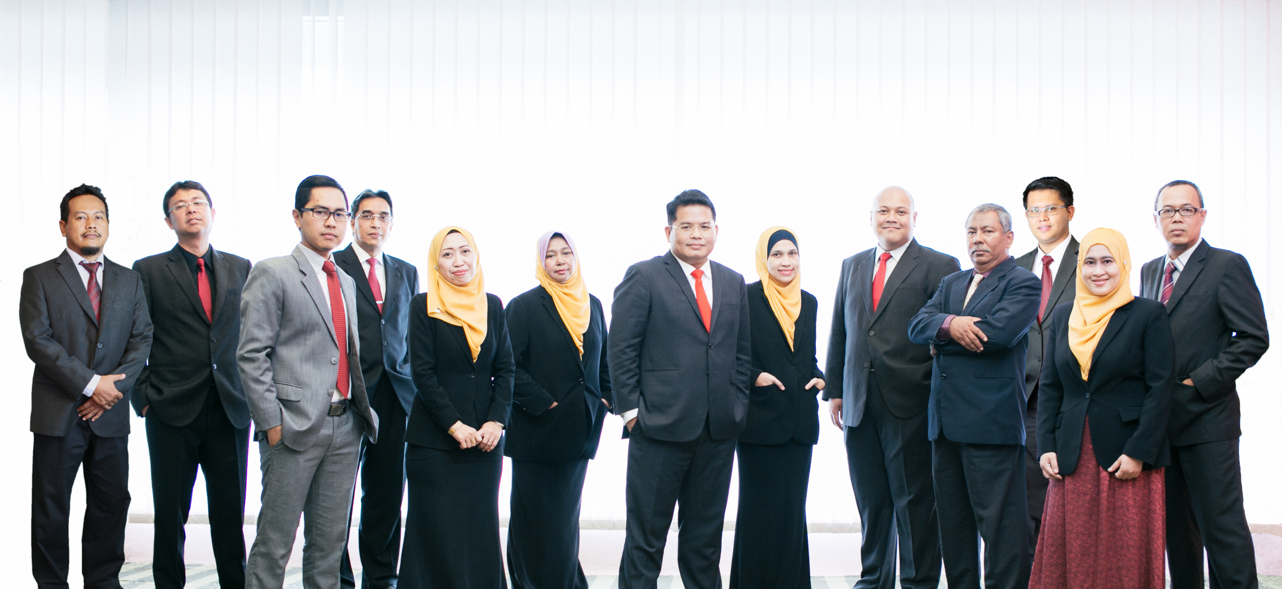


Latar Belakang
Ditubuhkan pada tahun 2002, SALIHIN ialah jenama sekumpulan entiti yang bebas dan berasingan, menyediakan spektrum yang luas untuk membantu pelanggan melihat dan mengambil peluang dalam bidang urus niaga dan kewangan korporat, percukaian (cukai langsung dan GST) audit dan jaminan, audit syariah dan nasihat, tadbir urus korporat, perundingan dan perakaunan perniagaan dan perundingan IT.
SALIHIN merupakan salah satu syarikat bumiputera yang semakin meningkat naik, SALIHIN mempunyai hampir 200 profesional yang cekap, berlatar belakang yang berbeza dan berpemikiran yang pelbagai, kepakaran dan pengalaman berkhidmat dalam 9 syarikat di seluruh negara. Selain lesen / sijil, SALIHIN mempunyai MSC Malaysia Status dan pensijilan 1-InnoCERT, Ejen Cukai Berlesen dan Ejen Cukai GST, Lesen Perkhidmatan Modal Pasaran dan Penasihat Syariah Suruhanjaya Sekuriti. SALIHIN juga Entiti Berdaftar Auditor Kepentingan Awam oleh Lembaga Pemantauan Audit (AOB), Juruaudit Berdaftar dengan PPK Akauntan di UK, an approved Cooperative Auditor with Suruhanjaya Koperasi Malaysia (SKM), juruaudit yang diluluskan oleh Suruhanjaya Koperasi Malaysia (SKM), Pengendali Latihan Yang Diluluskan oleh Sumber Dana Pembangunan Manusia (HRDF). Selain itu, SALIHIN merupakan ahli i2an, rangkaian global akauntan yang berpangkalan di Paris dan telah memenangi Anugerah Enterprise 50 (E50) pada tahun 2010.
SALIHIN mempunyai rekod prestasi yang baik yang membolehkan kami memberi perkhidmatan yang berkualiti kepada pelanggan kami tanpa menjejaskan integriti profesional kami. SALIHIN meneruskan lagi kejayaannya dengan menjadi firma yang pertama di dunia yang memperkenalkan Teaching Accountancy Firm (TAF) untuk merapatkan lagi jurang antara teori dan praktis perakaunan.
Vision
Menjadi fima perakaunan Malaysia yang terpilih
Mission
Salihin berdedikasi untuk mewujudkan nilai-nilai dengan memberi tumpuan kepada kepuasan dan pertumbuhan pelanggan, proses dalaman perniagaan yang sangat baik dan pembangunan sumber modal insan yang unggul.
Notes:
Attention: Please don’t change any content here. Thank you very much ☺

Slide 5
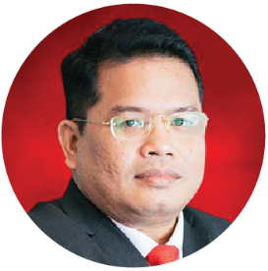
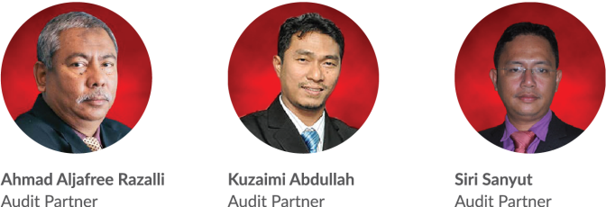
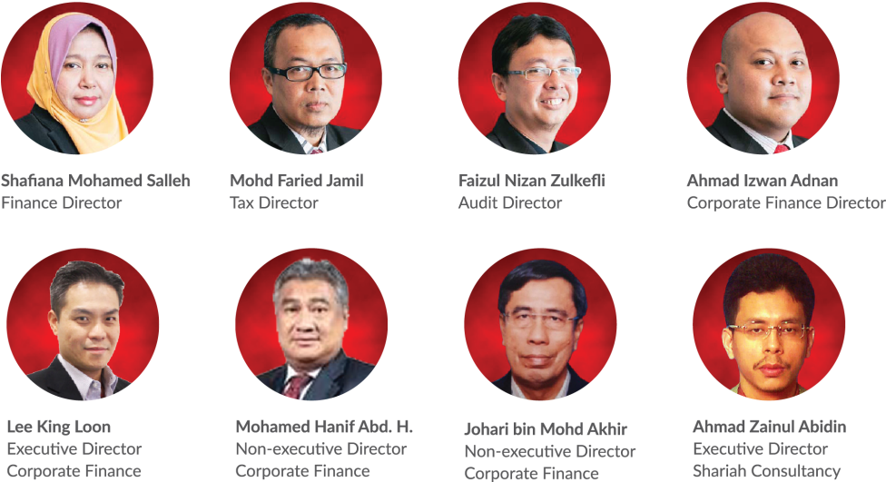
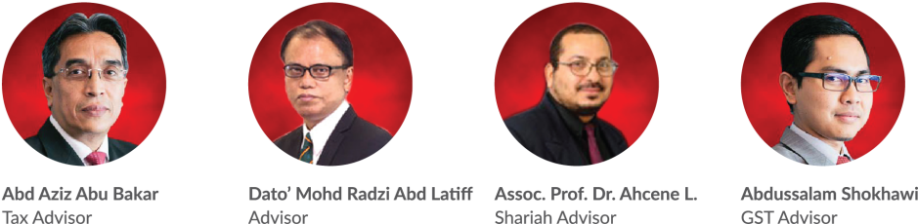
Latar Belakang
Barisan Pengurusan
Salihin Abang
Founder/Managing Partner/CEO
Notes:
Attention: Please don’t change any content here. Thank you very much ☺

Slide 6
Latar Belakang
Perkhidmatan
SALIHIN menawarkan perkhidmatan kewangan yang luas:
AUDIT & JAMINAN
GST & PERAKAUNAN PERNIAGAAN
PENASIHAT GST
Audit Penyata Kewangan Berkanun
Penglibatan Kajian
Penglibatan Penyusunan
Latihan MPERS / MFRS
Prosedur Dipersetujui
Penyediaan & Penyerahan: GST-03
Perakaunan GST & Kajian untuk pengguna SPS
Penyediaan Set Penuh Akaun
Penyediaan Pengurusan Akaun atau Laporan
Akaun Forensik
Perancangan Strategik GST
Perancangan Aliran Tunai & Strategi Harga
Pengurusan Hutang Lapuk GST
Penjagaan Rekod & Kawalan Dalaman GST
Transaksi Khas GST
Penasihat GST-IT
Transfer of Going Concern
Audit & Penyiasatan GST
Penasihat Rayuan & Perundangan GST
Kajian Penyerahan Bulanan GST-03
Pemantauan Sistem TAP
Pelarasan Tahunan GST
Lataihan & Pembelajaran GST
Perisian Perakaunan GST
CUKAI LANGSUNG
Penggabugan & Penasihat Cukai Perolehan
Pematuhan Cukai Korporat & Perancangan
Penasihat Pindahan Harga
Dokumentasi Pindahan Harga
Audit Cukai, Penyiasatan & Rayuan
Perunding Cukai Antarabangsa
Cukai Perolehan Hartanah
Cukai Perakaunan
Pengurusan Risiko Cukai
Notes:
Attention: Please don’t change any content here. Thank you very much ☺

Slide 7
Latar Belakang
Perkhidmatan (Samb.)
SALIHIN menawarkan perkhidmatan kewangan yang luas:
GOVERNANCE &
CORPORATE SECRETARIAL
PERUNDINGAN IT
PENASIHAT & AUDIT SHARIAH
Pengstrukturan Produk Perbankan Islam
Perlindungan Islam: Penghantaran & Struktur Sukuk
Penasihat Pengurusan Harta Islam
Penasihat Ekuiti Persendirian Islam
Penubuhan Bank Islam
Perisian Perakaunan Zakat & Waqf (SPS)
Program Latihan Pematuhan Shariah
Latihan & Pembelajaran Shariah, Penyelidikan & Pembangunan
Audit Shariah Dalaman & Luaran, Kajian & Pemeriksaan
Pengurusan Risiko Shariah
Penasihat Undang-Undang Shariah
Tadbir urus & Penyeliaan Shariah
IT Audit & Due Diligence
Tadbir Urus & Perancangan IT
Pengurusan Projek IT
Pengurusan Risiko IT
Strategi & Penilaian IT
Business Intelligence
IT Sourcing/Outsourcing
Enterprise Resource Planning (ERP)
Penciptaan & Penyesuaian Sistem
TRANSAKSI & KEWANGAN KORPORAT
Forensik Audit & Dalaman
Pengurusan Risiko Perusahaan
Penilaian Perniagaan & Due Diligence
Analisis Penyata Kewangan
Modal Permulaan
Prosedur Dipersetujui
Management Buy-In(MBI) / Buy-Out (MBO)
Infrastruktur Kewangan & Projek
Penasihat Pra & Post IPO
Penstrukturan Semula & Kenaikan Hutang
Penasihat Pentadbiran & Pematuhan
Pengganbungan, Perolehan & Pemisahan
Notes:
Attention: Please don’t change any content here. Thank you very much ☺

Slide 8

Latar Belakang
Perkhidmatan (Samb.)
Notes:
Attention: Please don’t change any content here. Thank you very much ☺

Slide 9








































Latar Belakang
Senarai Pelanggan Kami
SALIHIN berkhidmat kepada pelbagai pelanggan termasuklah syarikat berkorporat, yayasan/organisasi tidak berkeuntungan, badan-badan kerajaan, syarikat berkaitan kerajaan dan institusi pendidikan. Kepelbagaian mereka merentasi pelbagai sektor ekonomi.
Notes:
Attention: Please don’t change any content here. Thank you very much ☺

Slide 10
2.0 OBJEKTIF PELAKSANAAN
Notes:
Font Type: Open Sans & Open Sans Light
Font Size: The Proposal (60), Content (36)
Proposal Title’s Example (at the right-top of the red box) : Audit Proposal (For Audit Dept.) or GST Proposal (For GST Dept.)

Slide 11
2.0 OBJEKTIF PELAKSANAAN
Objektif pelaksanaan adalah untuk;
Memantau proses pengundian supaya memenuhi keperluan dan mematuhi syarat-syarat pengundian;
Memastikan laporan akhir pilihanraya adalah BENAR dan TULEN; dan
Memastikan tiada perlibatan daripada pihak berkepentingan sebelum atau semasa proses pengundian.
Notes:
Font Type: Open Sans Light
Font Size: Content (36)

Slide 12
3.0 SKOP PELAKSANAAN KERJA
Notes:
Font Type: Open Sans & Open Sans Light
Font Size: The Proposal (60), Content (36)
Proposal Title’s Example (at the right-top of the red box) : Audit Proposal (For Audit Dept.) or GST Proposal (For GST Dept.)

Slide 13
3.0 SKOP PELAKSANAAN KERJA
FASA 1 (PRA) | SERAHAN (DELIVERABLES)
Memastikan ciri-ciri keselamatan data yang ada di dalam sistem adalah tinggi; Menambahbaikan dan memastikan sistem berada di dalam keadaan stabil dan berfungsi sepenuhnya; Memastikan laporan yang dikeluarkan daripada sistem adalah BENAR dan TULEN; Melakukan pengujian dan pentauliahan terhadap sistem. Proses ini akan melibatkan 10 orang pegawai; Memasukkan nama-nama pengundi dan calon ke dalam sistem; Sistem dan kelengkapan komputer akan dipasang di lokasi pengundian dan ujian terakhir akan dilakukan tiga (3) hari sebelum tarikh pengundian; Proses pembetulan dan pengujian semula (jika ada); dan Menyediakan borang mengundi secara manual jika berlaku masalah sistem atau perkara yang tidak diingini. | Menyediakan laporan verifikasi terhadap pengujian sistem; Menyediakan borang pengundian secara manual; Menyediakan 11 unit komputer berserta sistem e-Voting; dan Menyediakan seorang pengurus, 10 orang pegawai bagi proses pemantauan pengundian dan dua(2) orang pegawai sokongan sistem (IT Support).
Notes:
Font Type: Open Sans Light
Font Size: Content (36)

Slide 14
3.0 SKOP PELAKSANAAN KERJA
FASA 2 (SEMASA) | SERAHAN (DELIVERABLES)
Memasang sistem sebenar dan dikawal sepenuhnya oleh pihak firma; Memastikan dan memeriksa maklumat pengundi adalah benar sebelum memulakan pengundian; Memasukan nombor ahli ke dalam sistem semasa proses pengundian; Memastikan pengundi menggunakan sistem dengan betul dan teratur; Menyemak jumlah pengundi yang mengundi adalah sama di antara maklumat di dalam sistem dan senarai di dalam borang pendaftaran mengundi (manual); Melakukan verifikasi laporan keputusan akhir. Mencetak laporan akhir; dan Melakukan proses pengiraan peti undi bagi proses pengundian secara manual. (jika perlu) | Menyerahkan laporan keputusan pilihanraya kepada urusetia mesyuarat.
Notes:
Font Type: Open Sans Light
Font Size: Content (36)

Slide 15
3.0 SKOP PELAKSANAAN KERJA
FASA 3 (SELEPAS) | SERAHAN (DELIVERABLES)
Mencetak laporan akhir secara keseluruhan; Mencetak laporan bagi setiap pengundi; Membuat sandaran data (backup data ); dan Memastikan segala data maklumat pengundian adalah RAHSIA/SULIT. | Menyerahkan keseluruhan sistem dan pengkalan data dalam bentuk cakera padat kepada pihak PEKEMA; Menyerahkan laporan akhir yang telah di verifikasi kepada pihak PEKEMA; dan Menyediakan laporan bagi setiap pengundi.
Notes:
Font Type: Open Sans Light
Font Size: Content (36)

Slide 16
3.0 PENDEKATAN METODOLOGI
BIL | PERKARA
1 | Proses pengundian ini dilaksanakan oleh 12 orang kakitangan Firma yang terdiri daripada pegawai audit dan pegawai IT yang berpengalaman melebihi dua (2) tahun.
2 | Penglibatan peringkat tertinggi kakitangan Firma semasa perbincangan dengan pihak PEKEMA dan semasa proses pengundian.
3 | Data-data calon dan pengundi akan dimasukkan ke dalam sistem dua(2) minggu sebelum tarikh pengundian.
4 | Sistem dan kelengkapan komputer akan dipasang dan ujian terakhir akan dilakukan tiga (3) hari sebelum tarikh pengundian.
5 | Sistem sebenar hanya akan dipasang pada tarikh pengundian dan dikawal sepenuhnya oleh pihak firma.
6 | Menyediakan borang mengundi secara manual jika berlaku masalah sistem atau perkara yang tidak diingini.
7 | Mencetak laporan akhir dan diserahkan kepada sekretariat mesyuarat.
Notes:
Font Type: Open Sans Light
Font Size: Content (36)

Slide 17
4.0 JADUAL PELAKSANAAN PROJEK
Notes:
Font Type: Open Sans & Open Sans Light
Font Size: The Proposal (60), Content (36)
Proposal Title’s Example (at the right-top of the red box) : Audit Proposal (For Audit Dept.) or GST Proposal (For GST Dept.)

Slide 18
4.0 JADUAL PELAKSANAAN PROJEK
BIL | AKTIVITI TERPERINCI | 13/12 | 17/12-21/12 | 14/01 | 15/01 | 23/01 | 24/01 | 25/01 | 26/01
1 | Perbincangan dengan pihak PEKEMA
2 | Pengujian sistem
3 | Memasukkan data-data calon ke dalam sistem
4 | Pemasangan sistem dan kelengkapan komputer dan ujian terakhir akan dilakukan
5 | Proses pembetulan dan pengujian semula (jika ada)
6 | Pemasangan sistem sebenar
7 | Proses pemantauan pengundian & menyediakan laporan keputusan.
Notes:
Font Type: Open Sans Light
Font Size: Content (36)

Slide 19
5.0 YURAN PERKHIDMATAN
Notes:
Font Type: Open Sans & Open Sans Light
Font Size: The Proposal (60), Content (36)
Proposal Title’s Example (at the right-top of the red box) : Audit Proposal (For Audit Dept.) or GST Proposal (For GST Dept.)

Slide 20
5.0 Yuran Perkhidmatan
No | Butiran | Jumlah (RM)
1 | Pemasangan sistem dan proses pengujian. | 3,000
2 | Pemantauan proses pengundian. i) 1 pengurus ii)10 pegawai iii) 2 IT Support | 8,000
3 | Penyediaan kertas undian secara manual | 1,000
4 | Sewa komputer. RM 200 x 2 hari x 10 laptop | 4,000
5 | Kos logistik/perjalanan | 1,000
 | Jumlah kasar | 17,000
 | Diskaun | (1,000)
 | Jumlah selepas Diskaun / sebelum SST | 16,000
 | SST 6% | 960
 | Jumlah keseluruhan | 16,960
Notes:
Font Type: Open Sans Light
Font Size: Content (36)

Slide 21
6.0 TERMA PEMBAYARAN
Notes:
Font Type: Open Sans & Open Sans Light
Font Size: The Proposal (60), Content (36)
Proposal Title’s Example (at the right-top of the red box) : Audit Proposal (For Audit Dept.) or GST Proposal (For GST Dept.)

Slide 22
6.0 Terma Pembayaran
No | Butiran | Jumlah (RM)
1 | Penerima surat setuju terima. | 70%
2 | Selesai proses pemantauan pengundian dan penyerahan laporan akhir dan sandaran data (backup system). | 30%
 | JUMLAH | 100%
Notes:
Font Type: Open Sans Light
Font Size: Content (36)

Slide 23

Hubungi Kami
Ibu Pejabat
—
555, Jalan Samudra Utara 1,
Taman Samudra,
68100 Batu Caves,
Selangor, Malaysia.
Tel: +603-6185 9970
Faks: +603-6184 2524
Emel: info@salihin.com.my
Ikuti Kami di Media Sosial
Notes:
Font Type: Open Sans Light
Font Size: Content (28)
Attention: You may add / edit this section.

Slide 24
www.salihin.com.my | www.salihinpremier.com
Care line: 1 300 88 5678
Notes:
Attention: Please don’t change any content here. Thank you very much ☺

Slide 25
5.0 Yuran Perkhidmatan
Pilihan Lain
1.0 Yuran Perkhidmatan Pengawas (Scrutineer) Pengundian & Pengujian sistem tanpa sewaan komputer.
No | Butiran | Jumlah (RM)
1 | Pemasangan sistem dan proses pengujian. | 3,000
2 | Pemantauan proses pengundian. i) 1 pengurus ii)10 pegawai iii) 2 IT Support | 8,000
3 | Penyediaan kertas undian secara manual | 1,000
4 | Kos logistik/perjalanan | 1,000
 | Jumlah kasar | 13,000
 | SST 6% | 780
 | Jumlah keseluruhan | 13,780
Notes:
Font Type: Open Sans Light
Font Size: Content (36)

Slide 26
5.0 Yuran Perkhidmatan
2.0 Yuran Perkhidmatan Pengawas (Scrutineer) Pengundian Sahaja.
No | Butiran | Jumlah (RM)
1 | Pemantauan proses pengundian. i) 1 pengurus ii)10 pegawai | 7,000
2 | Kos logistik/perjalanan | 1,000
 | Jumlah kasar | 8,000
 | SST 6% | 480
 | Jumlah keseluruhan | 8,480
Notes:
Font Type: Open Sans Light
Font Size: Content (36)

Slide 27
7.0 LAMPIRAN
Notes:
Font Type: Open Sans & Open Sans Light
Font Size: The Proposal (60), Content (36)
Proposal Title’s Example (at the right-top of the red box) : Audit Proposal (For Audit Dept.) or GST Proposal (For GST Dept.)

Slide 28
LANGKAH-LANGKAH PEMILIHAN
Notes:
Font Type: Open Sans & Open Sans Light
Font Size: The Proposal (60), Content (36)
Proposal Title’s Example (at the right-top of the red box) : Audit Proposal (For Audit Dept.) or GST Proposal (For GST Dept.)

Slide 29



Proses Pengundian
Pendaftaran
Kawasan Pengundian
1
2
3
4
5
6
7
8
9
10

Slide 30
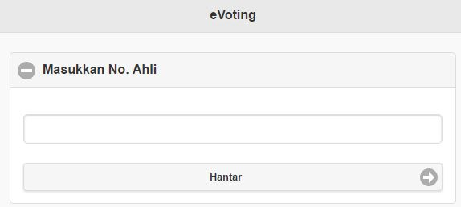
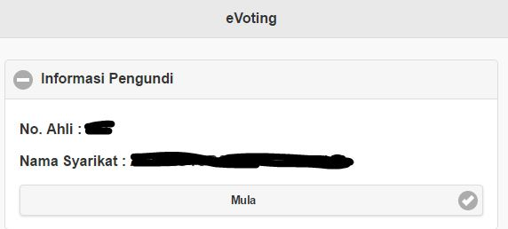
Proses Penggunaan Sistem e-Voting
Pengundi perlu mengemukan kad keahlian
dan diserahkan kepada Urusetia
2. Urusetia akan memasukkan nombor keahlian di
dalam sistem dan tekan butang ‘Hantar’
Pengundi perlu memastikan informasi pengundi
adalah benar
2. Jika informasi pengundi benar, tekan butang ‘Mula’

Slide 31
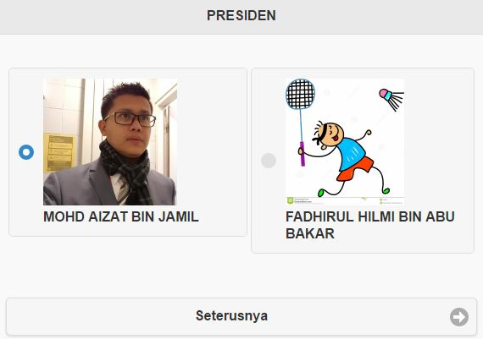
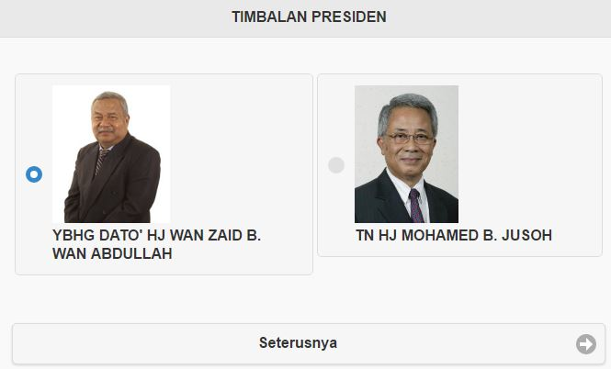
Proses Penggunaan Sistem e-Voting
Pengundi hanya boleh memilih seorang calon daripada
senarai percalonan
2. Jika selesai, tekan butang ‘Seterusnya’
Pengundi hanya boleh memilih seorang calon daripada
senarai percalonan
2. Jika selesai, tekan butang ‘Seterusnya’

Slide 32
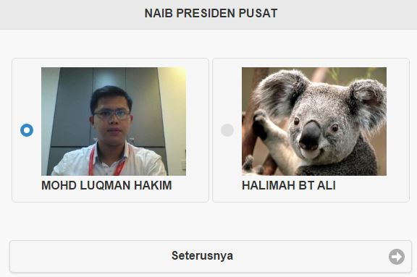
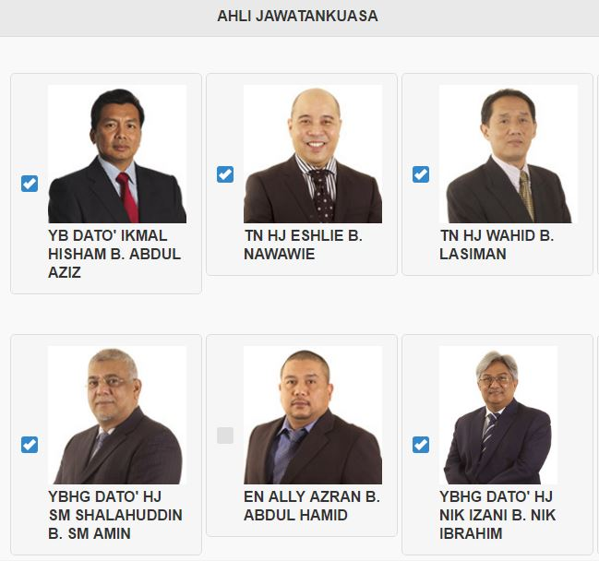
Proses Penggunaan Sistem e-Voting
Pengundi hanya boleh memilih seorang calon daripada
senarai percalonan.
2. Jika selesai, tekan butang ‘Seterusnya’.
Pengundi perlu memilih 8 calon daripada senarai percalonan.
2. Jika selesai, tekan butang ‘Seterusnya’.

Slide 33
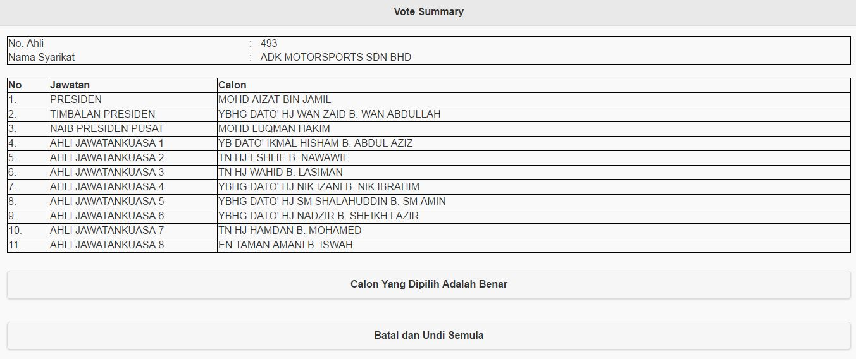
Proses Penggunaan Sistem e-Voting
SAMPLE
“Click” jika calon yang dipilih adalah benar
“Click” jika ingin mengundi semula

Slide 34
II. LAPORAN KEPUTUSAN
Notes:
Font Type: Open Sans & Open Sans Light
Font Size: The Proposal (60), Content (36)
Proposal Title’s Example (at the right-top of the red box) : Audit Proposal (For Audit Dept.) or GST Proposal (For GST Dept.)

Slide 35
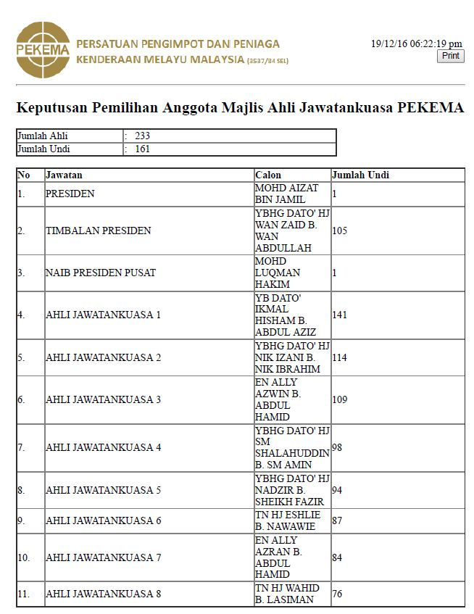
Laporan Keputusan
SAMPLE

